Slide 1
Reconhecimento Facial Utilizando Redes Neurais Convolucionais Para Auxiliar na Automatização de Processos no Campus Santo Antônio de Jesus do IFBA
Aluno: Daniel Almeida Caitano

Slide 2
O que é Inteligência Artificial?
A Inteligência Artificial (IA) é a simulação de processos de inteligência humana por máquinas, especialmente sistemas de computador.
O Aprendizado de Máquina (machine learning): máquinas executam seus trabalhos por conta própria.
A Aprendizagem Profunda (Deep Learning): Permite que computadores, através de uma rede neural, resolvam problemas como reconhecimento de fala e imagem.

Slide 3
Aplicações da Inteligência Artificial
Inteligência artificial no reconhecimento facial no facebook;
Indicação de produtos e conteúdos através de inteligência artificial;
Chatbots de contato com o cliente através de inteligência artificial;
Assistentes por voz de inteligência artificial;
Sistema de pesquisa do google.

Slide 4
Motivação
Auxiliar o desenvolvimento de futuros processos envolvendo IA, no Instituto Federal da Bahia (IFBA) campus Santo Antônio de Jesus, e com isso automatizar processos na universidade.

Slide 5
Problema
Quais as contribuições que a aplicação de redes neurais convolucionais poderia trazer para o campus Santo Antônio de Jesus do IFBA?
Graças a evolução tecnológica, com ajuda das redes neurais convolucionais, pode ser criado um sistema de reconhecimento facial que automatizaria e facilitaria tarefas no campus.
Controle de entrada e saída no campus;
Sistema de presença automática;
Identificação dos alunos para conceder acessos e/ou permissões.

Slide 6
Metodologia
Este trabalho utilizou uma abordagem de processamento de imagens e reconhecimento de padrões para detectar e conseguir fazer a classificação das imagens.
Algumas linguagens, através das suas bibliotecas, podem ser utilizadas para o desenvolvimento da rede neural como: python, java, Javascript, Swift.
Alguns modelos de rede populares são: ImageNet Competition, AlexNet, VGG, Inception/GoogleNet, Resnet.

Slide 7
Metodologia
Ml5.js: Construído em cima do tensorFlow.js que possibilita o uso Machine Learning na web com o processamento de dados através da GPU.
Tensorflow.js: É uma biblioteca criada pelo Google para trabalhar Machine Learning no JavaScript, foi construído baseado no TensorFlow biblioteca escrita em Python.
P5.js: Possui um conjunto de funcionalidades para trabalhar com objetos HTML5 para texto, vídeo, imagem, webcam e som, além de desenhos com o canvas.

Slide 8
Desenvolvimento
Dataset: foi construído com conjuntos de dados de pessoas famosas do site Kaggle. Para este estudo foi usado imagens de 30 pessoas e cada pessoa contém cerca de 33 imagens.

Slide 9

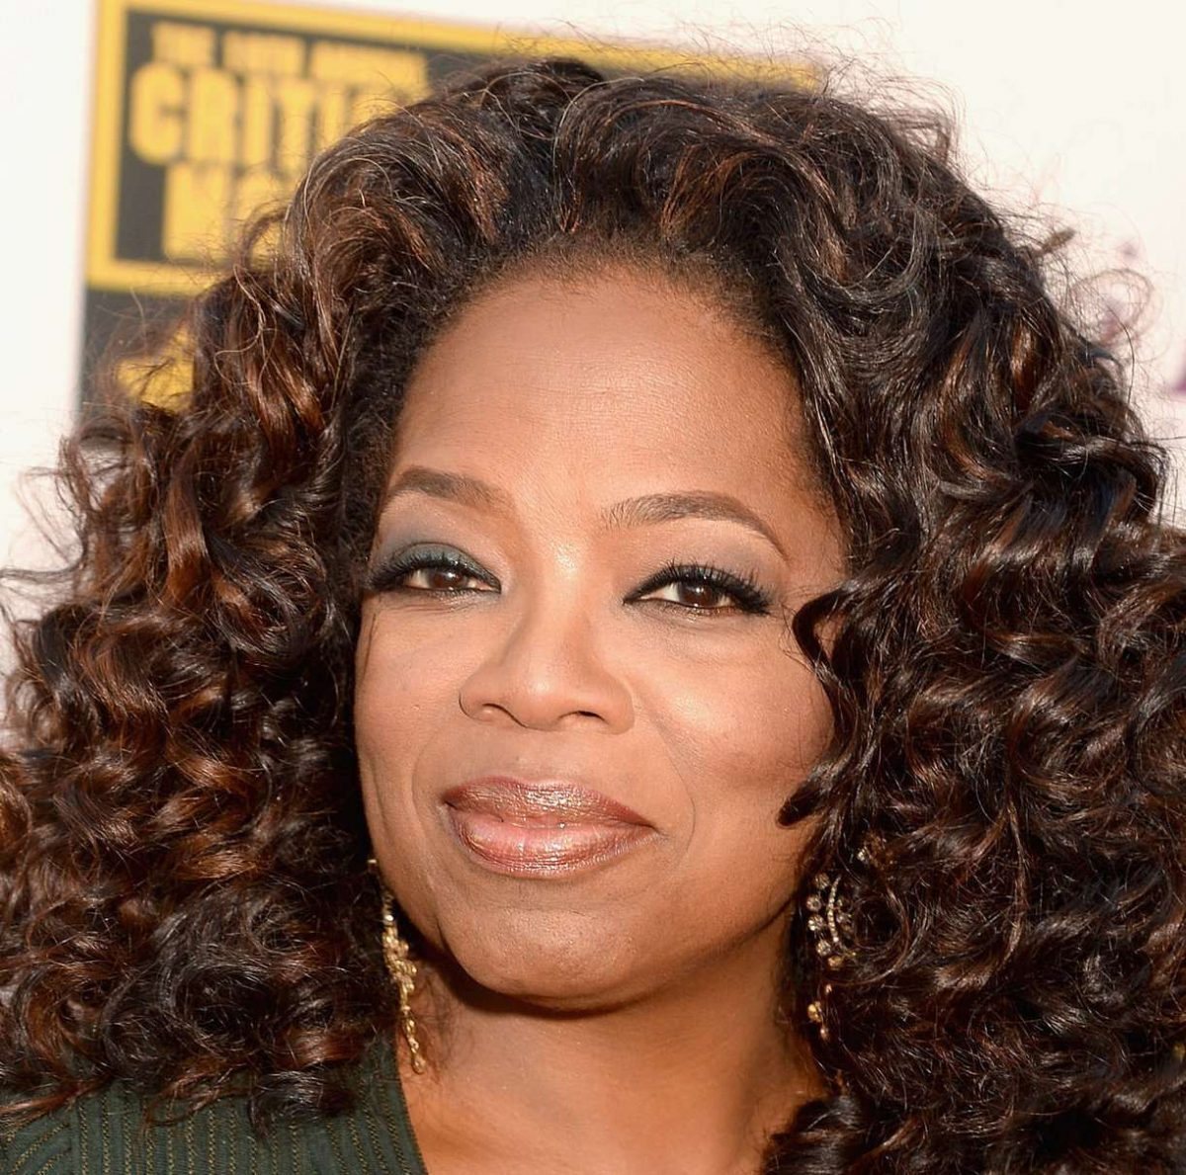
Desenvolvimento
Ator norte-americano Chris Evans
Apresentadora norte-americana Oprah Winfrey

Slide 10
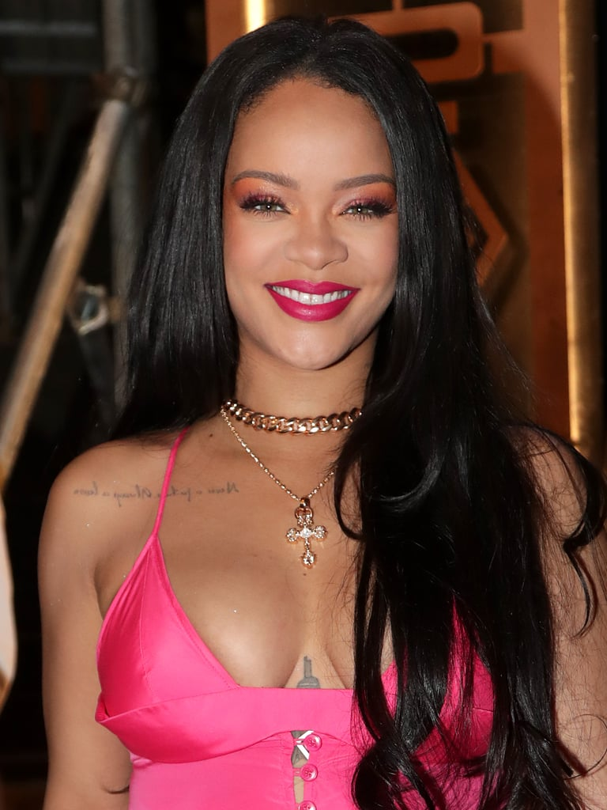
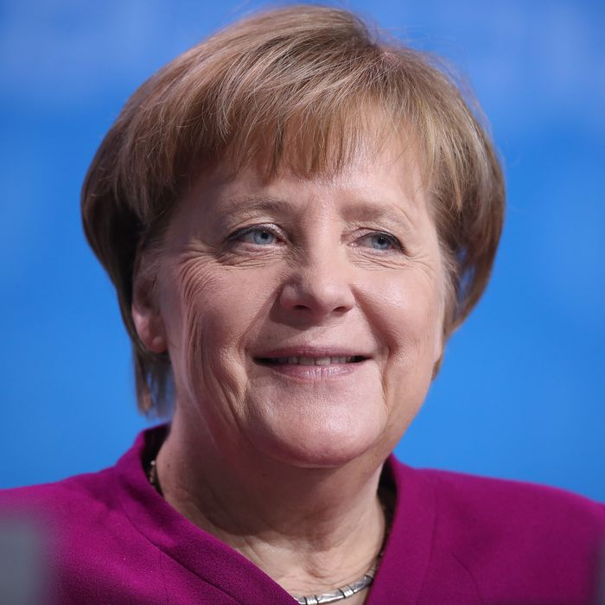
Desenvolvimento
Cantora norte-americana Rihanna
Política alemã Angela Merkel

Slide 11
Desenvolvimento
A arquitetura do sistema segue a estrutura típica de um processamento digital de imagens com sistema de reconhecimento de padrões utilizando o ml5.js e consiste em cinco etapas:

Slide 12
Desenvolvimento
Etapa 1: Carregar dados ou criar alguns dados (data augmentation):
25 imagens de cada pessoa foram carregadas com ajuda do p5.js com o método de carregar imagem(loadImage) que permite que as fotos sejam carregadas de um caminho e se crie um objeto Image a partir dela.

Slide 13
Desenvolvimento
Etapa 2: Definir as opções de rede neural e inicializá-la
A rede foi inicializada utilizando o método de rede neural do ml5.js (neuralNetwork). Alguns parâmetros precisaram ser passados:
Classificação de imagem (imageClassification);
Input no qual especificamos a largura(width) e altura(height) das imagens e seus canais (channels). As imagens foram redimensionadas com o método do p5.js (resize);
A rede foi configurada com base na arquitetura resnet.

Slide 14
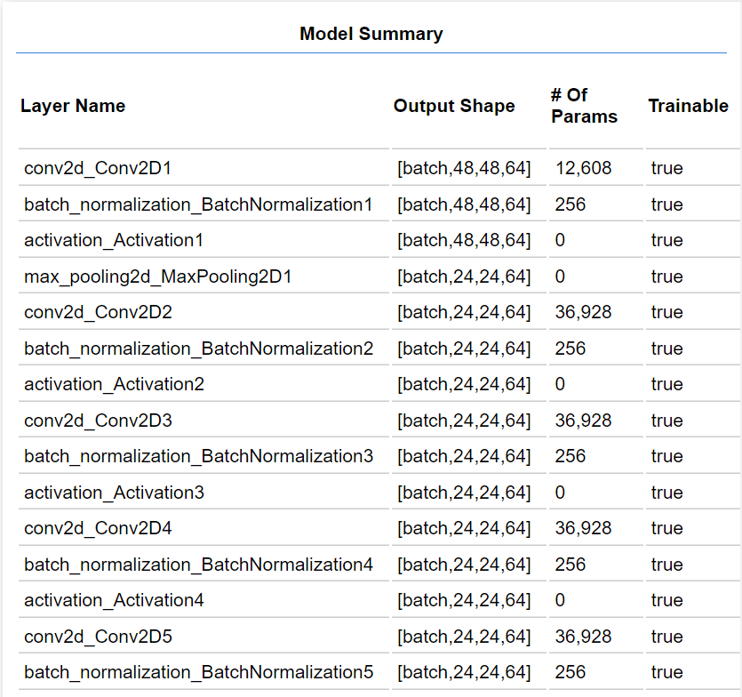
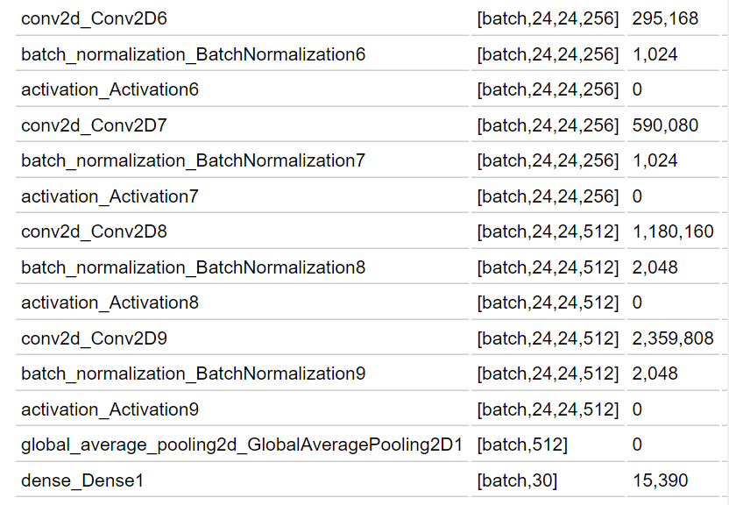
Desenvolvimento
Resumo do modelo gerado pelo ml5.js

Slide 15
Desenvolvimento
Etapa 3: Normalizar dados à rede neural
Nesta etapa adicionamos os dados para a rede neural e foi utilizado o método de adicionar dados (addData) do ml5.js.
Após isso, os dados precisaram ser normalizados. Para fazer isto foi utilizado o método normalizeData do ml5.js, assim os pixels das imagens foram convertidos para valores entre 0 e 1.

Slide 16
Desenvolvimento
Etapa 4: Treinar a rede neural
A rede neural convolucional teve seu treinamento utilizando o método train do ml5.js.
O parâmetro epochs teve de ser usado para saber o número de épocas de treinamento, o número de 400 épocas foi escolhido.
o tamanho do batch (batch size) foi utilizado o número 75.

Slide 17
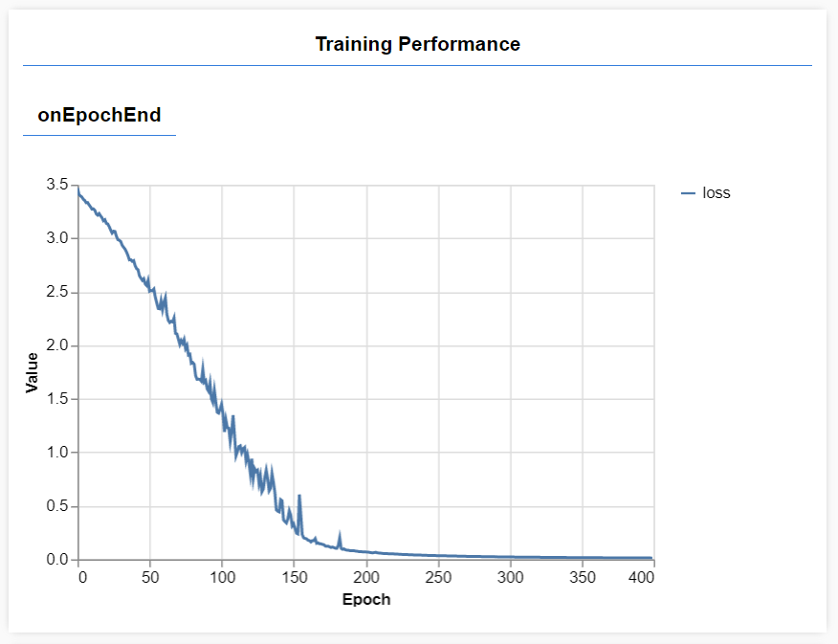
Desenvolvimento
Performance do treinamento gerado pelo ml5.js

Slide 18
Resultados
Etapa 5: Usar o modelo treinado para fazer uma classificação.
As imagens que foram usadas para treinar a rede foram usadas como input para verificar como a rede as classificava. Após os testes a rede retornou uma média de confiança de aproximadamente 99%.
Em seguida foram usadas 8 imagens, que não foram usadas para fazer o treinamento da rede neural, de cada pessoa para avaliar a classificação da rede, desta vez a rede retornou uma média de confiança de 72,37%.

Slide 19
Conclusão
Graças a média de confiança de 72,37%, é possível dizer que o projeto já apresenta grau inicial de desenvolvimento que permite a realização de testes com estudantes.
Com o resultado, espera-se que a rede possa ser aprimorada e utilizada para automatizar algumas tarefas no IFBA, a fim de melhorar e, facilitar as atividades no campus.
Com ela, seria possível obter identificação dos alunos para conceder acessos e/ou permissões, controle de entrada e saída no campus entre outras utilidades.

Slide 20
Referências
BURNS, Ed et al. What is artificial intelligence (AI)? Massachusetts: TechTarget Business Technology, 2022.
RUSK, Nicole. METHODS TO WATCH | SPECIAL FEATURE. vol. 13, no.1. Nature America, Inc., 2016.
SILVA FILHO, Darlan de Castro. Reconhecimento de Caracteres Utilizando Redes Neurais Convolucionais para Auxiliar nas Correções do Sistema Multiprova. Natal: Epidemiol. Uni-versidade Federal do Rio Grande do Norte, 2022.
FERREIRA, Michael Henrique Souza. Reconhecimento Facial Para Detecção De Emoções Utilizando Redes Neurais Convolucionais Com Tensorflow. Goiânia: Universidade Católica de Goiás, 2021.
DAMIÃO, Pedro Henrique Ferreira da Costa et al. RECOGSYS - Sistema de Contro-le de Acesso Utilizando Reconhecimento Facial. Juiz de Fora: IF Sudeste MG, 2021.
COSTA, Lucas Z. et al. Reconhecimento de Pessoas com e sem Máscara Usando Redes Neurais Convolucionais. Lages Instituto Federal de Santa Catarina, 2022.

